Slide 1

CANTool WindowsApp
第五组
小组成员：
2017218044 王若琪
2017218053 杨丽芸
2117218010 李林峰
2117216024 焦年红
Notes:
老师好，我们是第五组，小组成员有王若琪、杨丽芸、李林峰、焦年红，我们的项目是CANTool WindowsApp

Slide 2
01
需求分析
02
开发过程
CONTENTS
03
GITHUB截图
04
关键代码截图
05
开发成果
06
总结
Notes:
下面主要从六个方面汇报一下我们的项目成果。

Slide 3
PART
需求分析
ONE

Slide 4
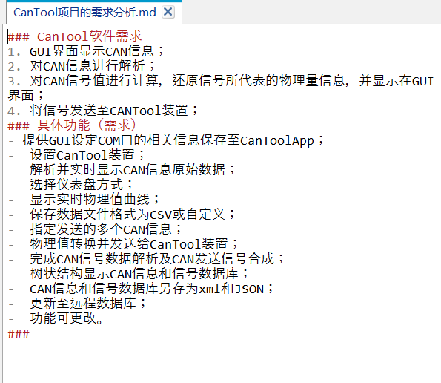
需求分析
Notes:
根据ProblemStatement文档，我们讨论归纳出了一些基本需求，

Slide 5
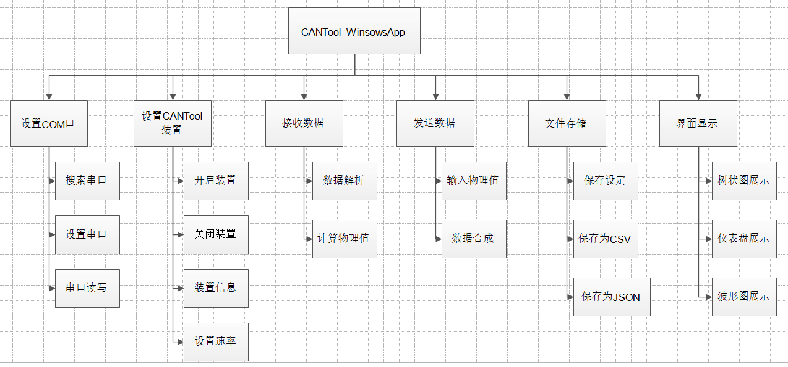
功能分解图
Notes:
并得到了基本的功能分解图，根据分解的功能，我们进行了更深入的分析，并且有助于我们分配任务进行开发。

Slide 6
系统整体流程图
匹配正则
CANMessage、CANSignal
Model
用户数据库
界面部分
ID匹配
界面显示
数据
读取数据
数据解析
计算物理值
发送
CANTool装置
开启
发送
数据合成
界面输入物理值
搜索串口
打开串口
Notes:
通过对功能的分析能够归纳出系统大致的流程图。

Slide 7
PART
开发过程
TWO

Slide 8
会议记录
进行功能分解，确定开发方式，分配任务，学习相关资料
基本功能开发完毕，整合程序
9.21
9.30
10.10
10.19
10.27
进行需求分析相关的讨论，理解需求，确定项目目标
查看分别的进度，发现错误，纠正错误
测试程序，编写文档
Notes:
在项目开发过程中，我们能够定期开小组会议，进行沟通交流，保证开发的一致。在第二次小组会议中，我们确定了开发方法和成员的分工。

Slide 9
任务分配
开发语言：JAVA、HTML5
开发工具：Eclipse
所用Jar包：SerialPortIO.jar
RXTXcomm.jar
gson.jar
相关技术：正则表达式
COM口相关的设置----------------------------------李林峰
通过App控制CANTool装置---------------------------杨丽芸
用户数据库、接收发送数据的解析及合成--------------王若琪
前端界面-------------------------------------------焦年红
程序整合-------------------------------------------王若琪
测试-----------------------------------------------焦年红
文档编写-------------------------------------------杨丽芸、李林峰
Notes:
我们使用JAVA开发，成员的具体分工大致如图：

Slide 10
PART
GITHUB截图
THREE

Slide 11
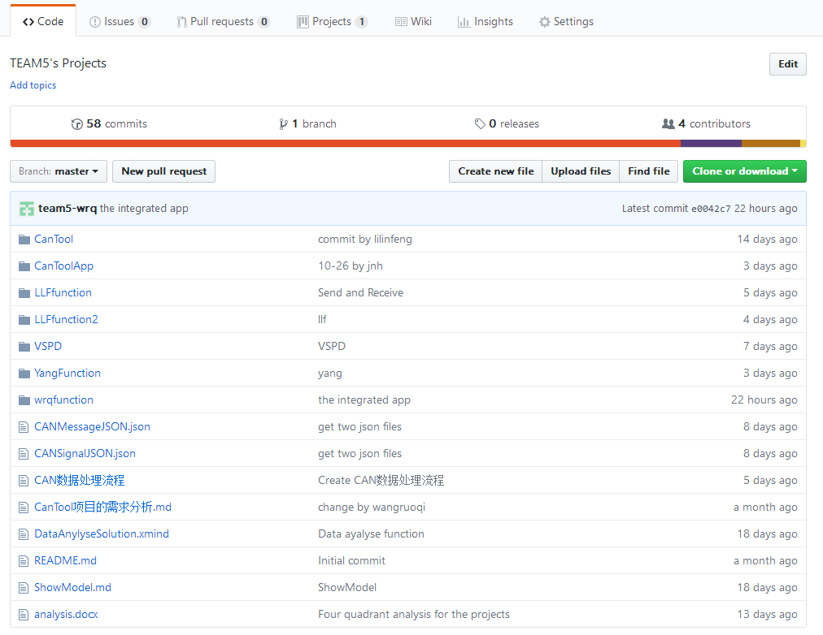
GITHUB
Notes:
这是我们小组在github上上传的记录。

Slide 12
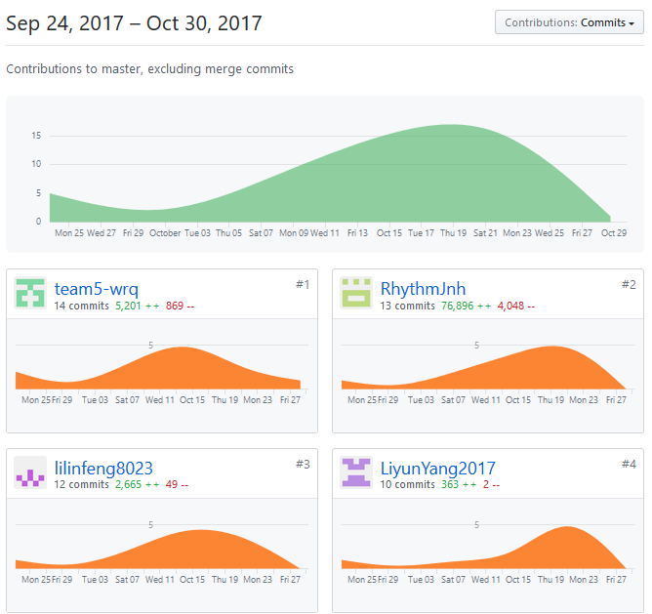
GTIHUB
Notes:
这是github上传的曲线，能够展示我们的开发过程。

Slide 13
PART
关键代码截图
FOUR

Slide 14
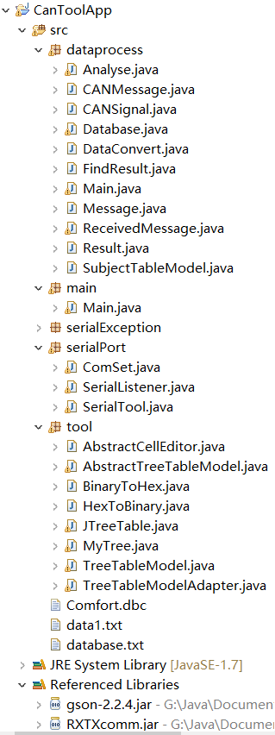
项目结构

Slide 15
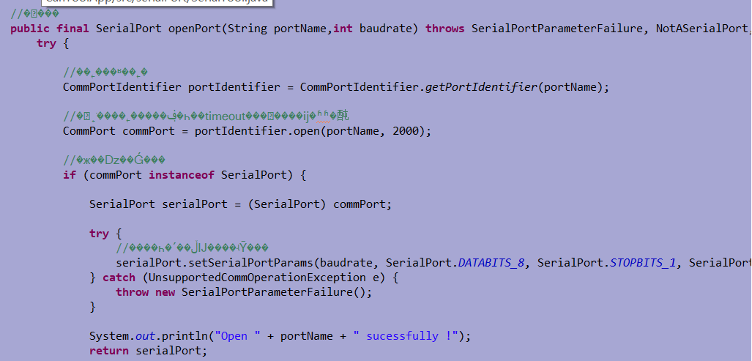
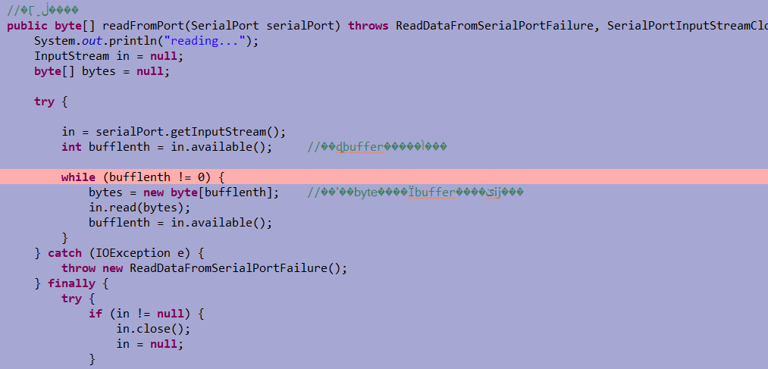
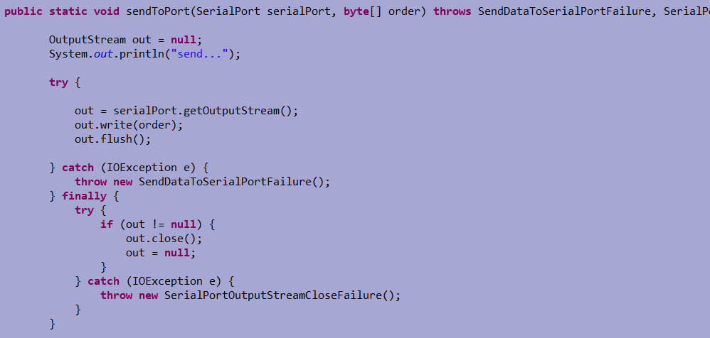
关键代码截图
搜索串口
从串口读数据
向串口传输数据

Slide 16
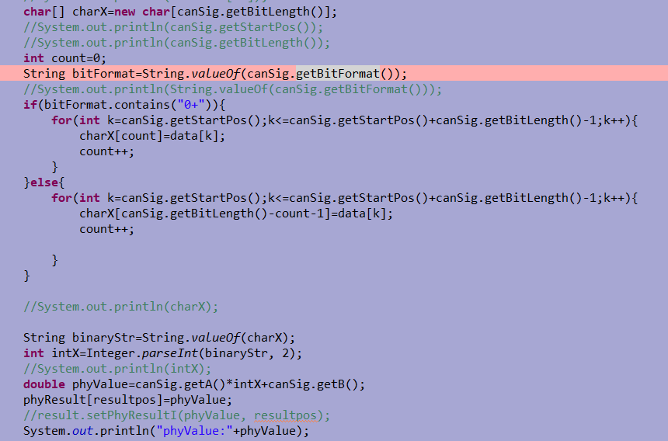
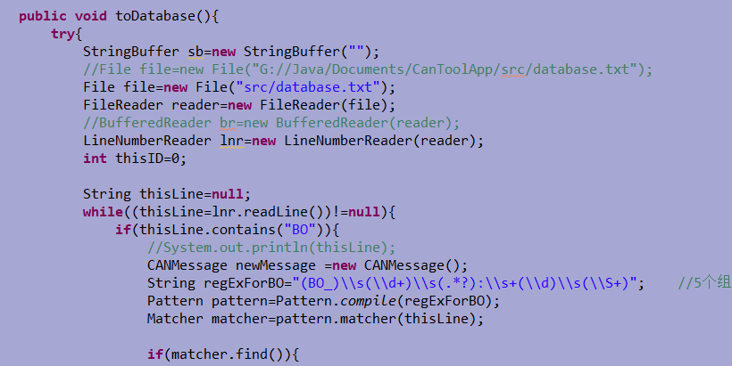
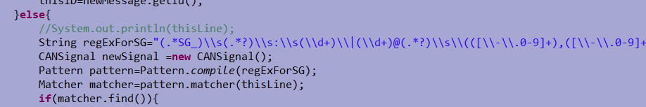
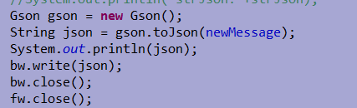
关键代码截图
解析数据库
计算物理值
转为JSON

Slide 17
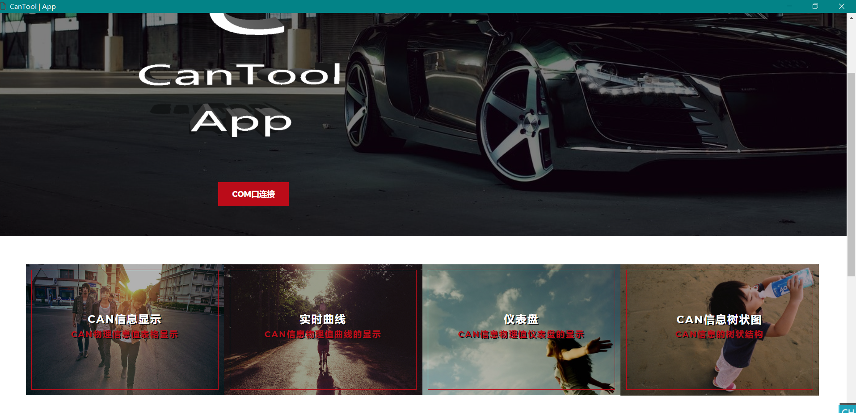
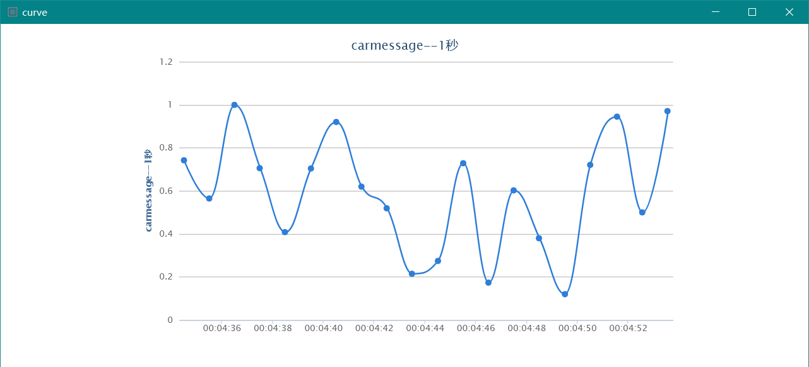
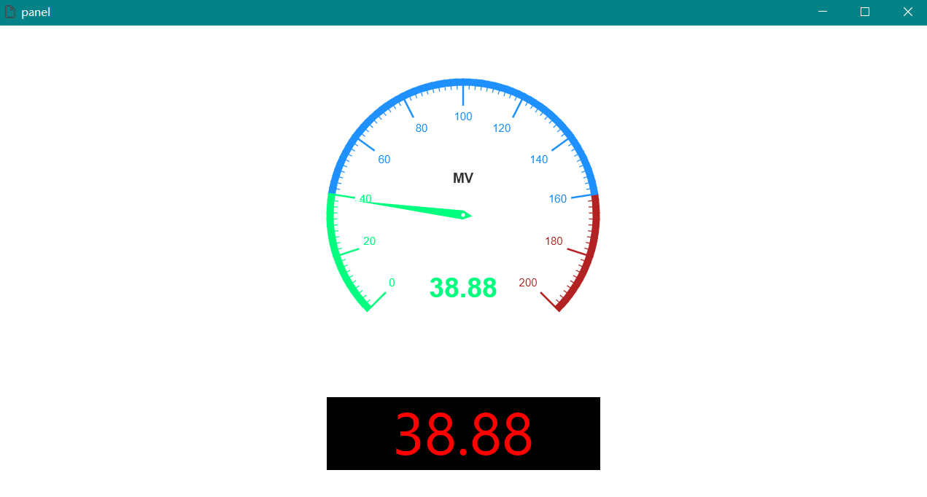
失误
Notes:
这是我们开发过程中出现的失误，本来我们希望以H5开发前端，也做好了一些界面，但是因为对H5开发应用不够熟悉，在整合的时候前后端的数据交互有问题，时间也比较紧张，就放弃了这种开发方式，及时改变，用JAVA做的前端。

Slide 18
PART
5
开发成果
FIVE

Slide 19
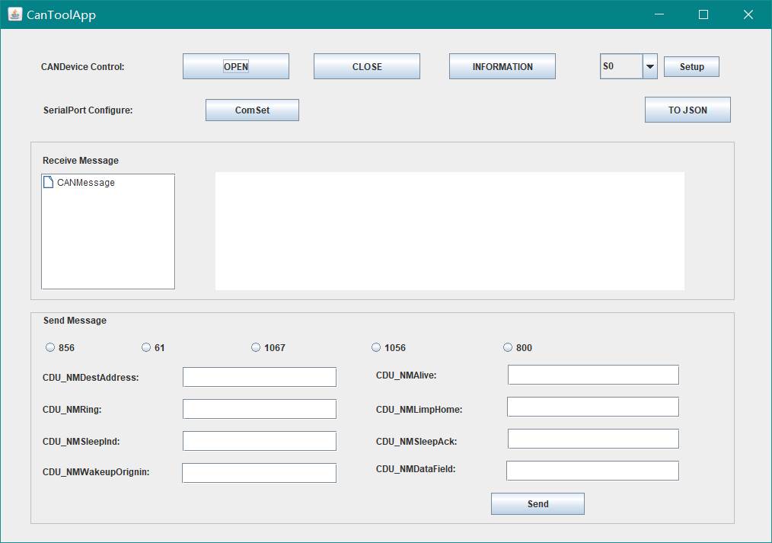
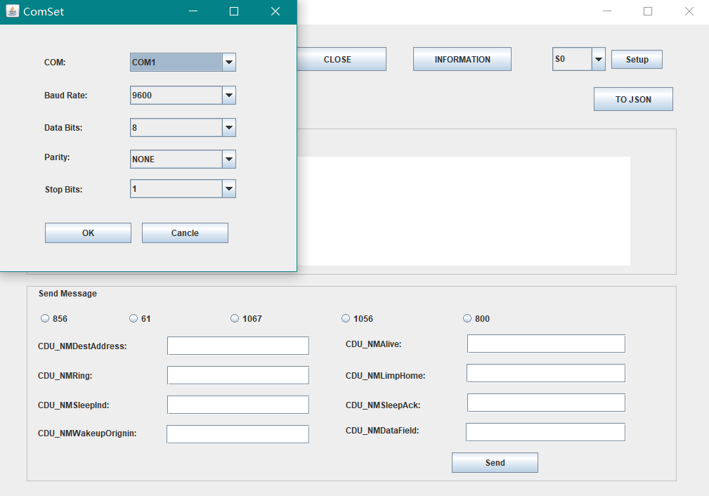
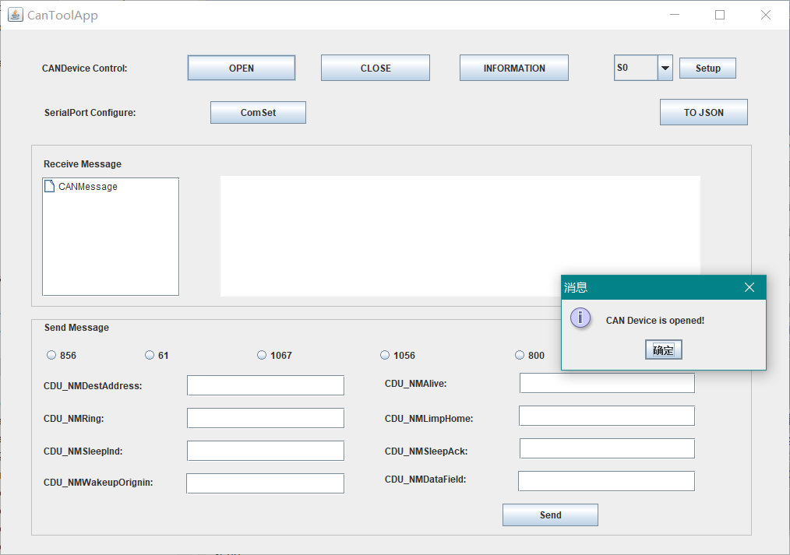

运行截图
Notes:
这是各个功能的一些运行截图。

Slide 20
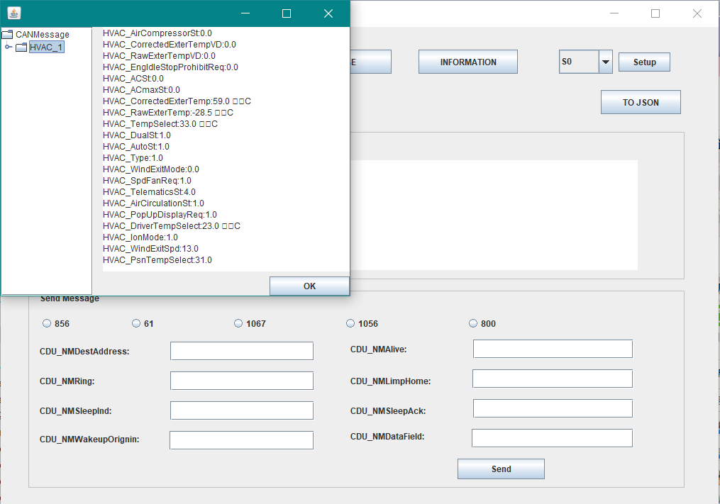
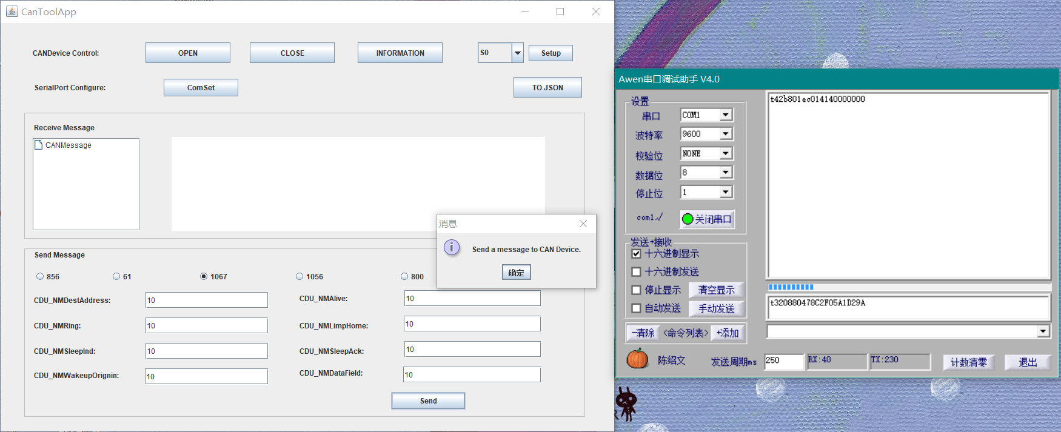
运行截图
Notes:
这是接收和发送数据的结果展示。

Slide 21
PART
6
总结
SIX

Slide 22
不足
目前还有未能实现的功能：界面显示的波形图、仪表盘等；保存数据文件为CSV文件
一开始希望能利用上组员掌握熟练的技术，所以前端准备以HTML5方式开发，但是开发过程中因为前后端交互问题不熟练，最终放弃了这个开发方式。
应该总结这次开发过程中出现的各种问题，比如时间分配、小组内的沟通交流、阶段性审核等等，保存为下次项目开发的经验，以后尽量避免。
Notes:
在开发过程中，我们小组也存在着一些问题，比如我们有没有实现的功能，也出现过沟通上的失误，但是我们也学习到了很多知识，比如github的使用方法，项目的开发流程，以及熟练了编码的能力，提高了小组合作的能力。

Slide 23

Notes:
谢谢老师。

